Slide 1

КАЗАЭРОПРОЕКТ
Акционерное общество "Научно-исследовательский и проектно-изыскательский институт
Республика Казахстан, 050002,
г. Алматы, ул. Ш. Калдаякова, 21.
тел.: 8 (727) 382-40-02,
www.kazaeroproject.kz
2020 год

Slide 2







АКЦИОНЕРНОЕ ОБЩЕСТВО "НАУЧНО-ИССЛЕДОВАТЕЛЬСКИЙ
И ПРОЕКТНО-ИЗЫСКАТЕЛЬСКИЙ ИНСТИТУТ «КАЗАЭРОПРОЕКТ»
ГПИ и НИИ ГА «КазАэроПроект» образован в 1972 году
«Казаэропроект» имеет лицензию I-категории позволяющую проектировать объекты высокого уровня ответственности
«КазАэроПроект» имеет лицензию на выполнение инженерно-геологических и топографо-геодезических работ
Разработано свыше 2000 проектов различной сложности за весь период деятельности
Проектная деятельность АО НИПИИ «КазАэроПроект» сертифицирована СТ РК ИСО 9001-2009
Член «Ассоциации проектировщиков Казахстана»
На сегодняшний день ГСЛ № 000771 от 13.07.1997 года на Проектную деятельность получила аккредитацию на территории Кыргызской Республики путем внесения в реестр Государственного агентства архитектуры, строительства и жилищно-коммунального хозяйства при Правительстве Кыргызской Республики
более 45 ЛЕТ УСПЕШНОЙ ДЕЯТЕЛЬНОСТИ ИНСТИТУТА
более 1000 КРУПНЫХ ТЕХНИЧЕСКИХ ПРОЕКТОВ

Slide 3
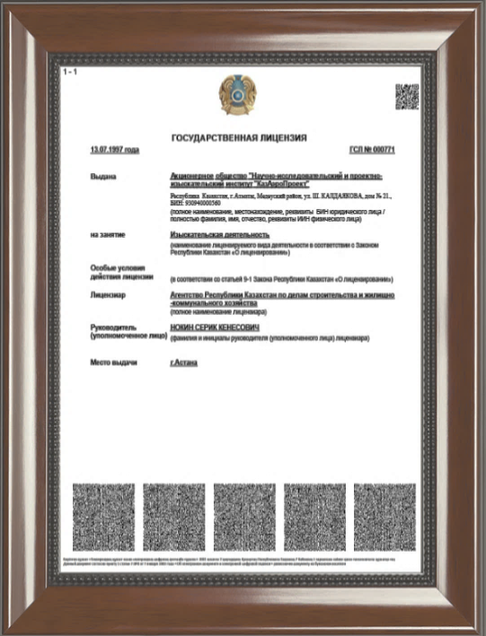
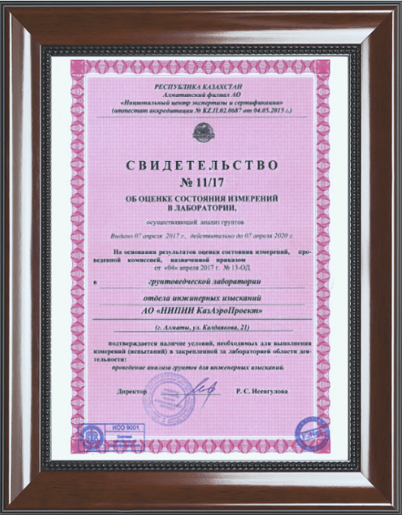
ПРОЕКТНАЯ ДЕЯТЕЛЬНОСТЬ
Разработка программ перспективного развития аэропортов
Пред проектные архитектурно-строительные проработки
Проектирование комплексов аэропортов, аэродромов, вертодромов
и вертолетных площадок
Разработка генеральных планов аэропортов
Проектирование аэровокзальных комплексов
Проектирование объектов служебно-технической территории
аэропортов (ангары, цеха, склады ГСМ и др.)
Проектирование объектов управления воздушным движением,
радионавигации, связи, светосигнального оборудования и объектов авиационной
безопасности
Проектирование жилых, административных и производственных зданий
Проектирование автомобильных дорог всех категорий
Проектирование инженерных коммуникаций
Инженерные изыскания
(топографо-геодезические и инженерно-геологические работы)
КАЗАЭРОПРОЕКТ

Slide 4

Наши проекты за последние 20 лет
РП «Реконструкция Международного аэропорта г. Астана», Заказчик: ТОО "Аэропроект"
РП «Капитальный ремонт искусственной взлетно-посадочной полосы ИВПП-1 ИВПП-2 в Международном аэропорту г. Алматы», Заказчик: Алматинская монтажная фирма "Имстальком-1,
РП «Реконструкция Международного аэропорта г. Актобе», Заказчик: АО "Международный аэропорт Актобе»,
РП «Реконструкция Международного аэропорта г. Костанай», Заказчик: АО «Международный аэропорт Костанай»,
РП «Реконструкция Международного аэропорта г. Кокшетау», Заказчик: ГУ "Министерство транспорта и коммуникаций РК",
РП «Реконструкция аэродрома в Международном аэропорту г. Алматы», Заказчик: АО "Международный аэропорт Алматы",
РП «Строительство аэровокзала аэропорта г. Ушарал», Заказчик: ГУ "Управление пассажирского транспорта и автомобильных дорог Алматинской области",
РП «Оснащение радионавигационным оборудованием по всей территории Казахстана в том числе с центрами УВД»
Работы по разработке ТЭО по объекту "Реконструкция/строительство взлетно-посадочной полосы Международного аэропорта "Нурсултан Назарбаев", Заказчик: АО "Международный аэропорт Астана"
КАЗАЭРОПРОЕКТ

Slide 5
Наши проекты за последние 20 лет
РП «Технический комплекс Космического ракетного комплекса «Байтерек», Заказчик: Казахстанско-российское предприятие "Байтерек»,
РП «Авиационно-технический комплекс в аэропорту г. Астана», Заказчик: ТОО "Казахстанская авиационная индустрия",
РП «Оснащение аэродрома аэропорта г. Алматы системой посадки IIIB категории», Заказчик: Алматинская монтажная фирма "Имстальком-1" ,
РП «Административное здание в г. Астана», Заказчик: РГП «Казаэронавигация»,
РП «Реконструкция Международного аэропорта Ош (Кыргызстан)», Заказчик: ОАО "Международный аэропорт "Манас",
РП «Административное здание в г. Кызылорда», Заказчик: АО "Петро Казахстан КумкольРесорсиз",
VIP Терминал в аэропорту г. Талдыкорган
РП «Разработка Технико-экономического обоснования по объекту: "Реконструкция аэропортового комплекса города Усть-Каменогорск», Заказчик: АО "Национальная компания "Социально-предпринимательская компания "Ертiс",
И многие другие
КАЗАЭРОПРОЕКТ

Slide 6
Наши проекты за последние 3 ГОДА по заказам РГП «КАЗАЭРОНАВИГАЦИЯ»
СТРОИТЕЛЬСТВО ПОЗИЦИИ ПОД УСТАНОВКУ ОБОРУДОВАНИЯ РМП-200 НА УДАЛЕННОЙ ПОЗИЦИИ «ЖЕЗКАЗГАН» КАРАГАНДИНСКОГО ФИЛИАЛА 2016 год
«Строительство позиции под установку оборудования РМП-200 в Костанайском филиале 2016 год
СТРОИТЕЛЬСТВО ПОЗИЦИИ ПОД УСТАНОВКУ ОБОРУДОВАНИЯ DVOR/DME НА УДАЛЕННОЙ ПОЗИЦИИ «ЖЕЗКАЗГАН» КАРАГАНДИНСКОГО ФИЛИАЛА 2016 год
СТРОИТЕЛЬСТВО ПОЗИЦИИ ПОД УСТАНОВКУ ОБОРУДОВАНИЯ DVOR/DME В АТЫРАУСКОМ ФИЛИАЛЕ 2016 год
СТРОИТЕЛЬСТВО ПОЗИЦИИ ПОД УСТАНОВКУ ОБОРУДОВАНИЯ DVOR/DME В Г. КЫЗЫЛОРДА КЫЗЫЛОРДИНСКОГО ФИЛИАЛА 2016 год
СТРОИТЕЛЬСТВО ПОЗИЦИИ ПОД УСТАНОВКУ ОБОРУДОВАНИЯ АРП-95 НА УП УРДЖАР УСТЬ-КАМЕНОГОРСКОГО ФИЛИАЛА 2016 год
«Строительство позиции под установку оборудования РМП-200 на УП Урджар Усть-Каменогорского филиала 2016 год
СТРОИТЕЛЬСТВО ПОЗИЦИИ ПОД УСТАНОВКУ ОБОРУДОВАНИЯ DVOR/DME КАРАГАНДИНСКОГО ФИЛИАЛА 2016 год
СТРОИТЕЛЬСТВО ПОД УСТАНОВКУ СИСТЕМЫ ПОСАДКИ ILS ВПП-12 В г. АКТАУ АКТАУСКОГО ФИЛИАЛА 2017 год
СТРОИТЕЛЬСТВО ПОД УСТАНОВКУ СИСТЕМЫ ПОСАДКИ ILS ВПП-31 В Г. ТАРАЗ ЖАМБЫЛСКОГО ФИЛИАЛА 2017 год
СТРОИТЕЛЬСТВО ПОЗИЦИИ НА УСТАНОВКУ РАДИОЛОКАЦИОННОГО КОМПЛЕКСА В ПЕТРОПАВЛОВСКОМ ФИЛИАЛЕ 2017 год
СТРОИТЕЛЬСТВО ПОД УСТАНОВКУ СИСТЕМЫ ПОСАДКИ ILS ВПП-12 В ГОРОДЕ УСТЬ-КАМЕНОГОРСК
УСТЬ-КАМЕНОГОРСКОГО ФИЛИАЛА и многие другие.
КАЗАЭРОПРОЕКТ

Slide 7
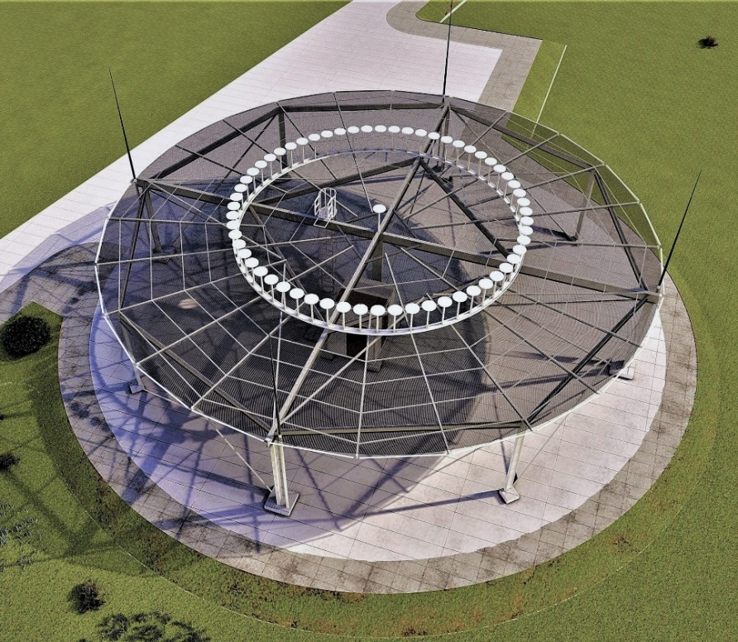
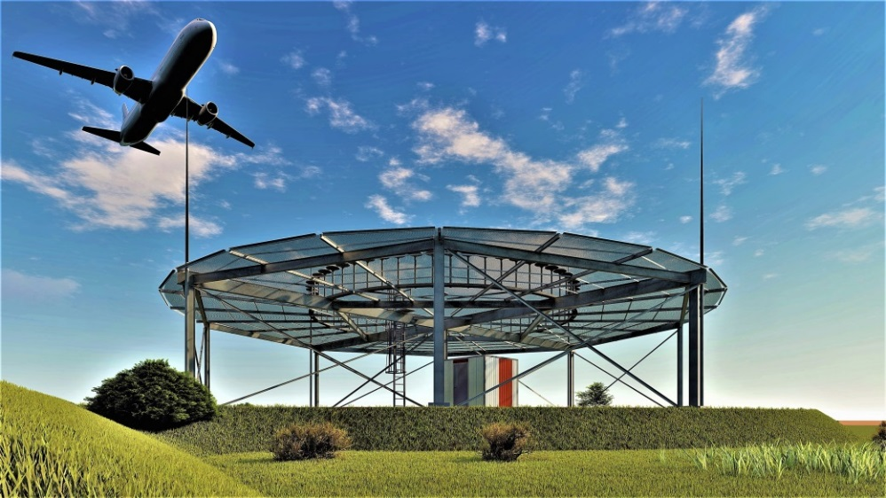
ОБОРУДОВАНИЯ DVOR/DME ДВОР доплеровский азимутальный дальномерный радиомаяк
в филиалах РГП «КАЗАЭРОНАВИГАЦИЯ»
Алматы 2006
Павлодар 2012
Уральск 2014
Караганда 2016
Семей 2016
Жезказган 2016
Актау 2016
Атырау 2016
Жаркент 2016
КАЗАЭРОПРОЕКТ

Slide 8
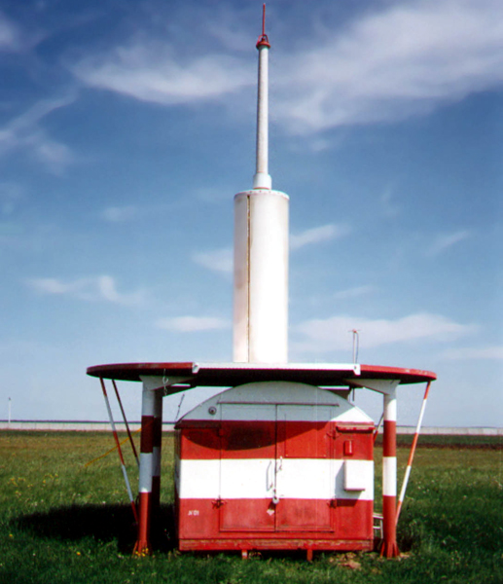
ОБОРУДОВАНИЯ ВОР ДМЕ азимутально-дальномерный радиомаяк
в филиалах РГП «КАЗАЭРОНАВИГАЦИЯ»
Атырау 2004
Бейнео 2009
Аягоз 2011
Кокщетав 2011
КАЗАЭРОПРОЕКТ

Slide 9
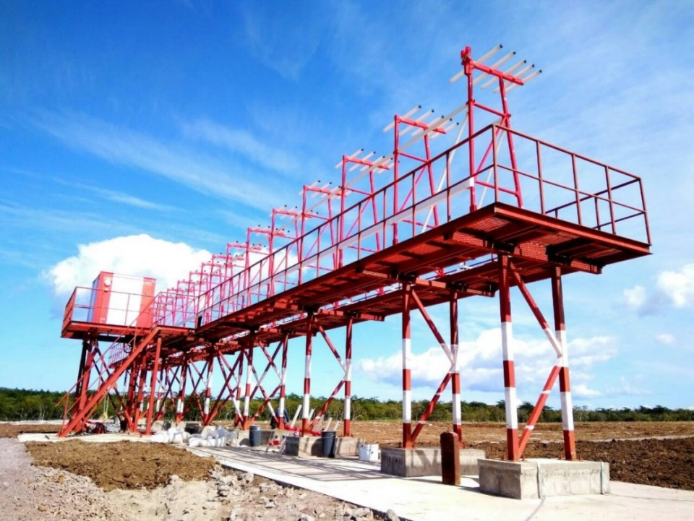
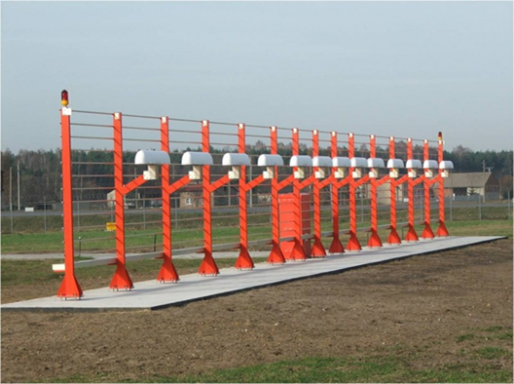
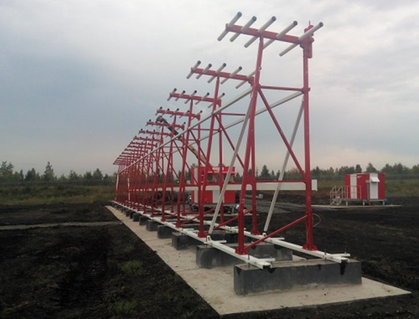
ОБОРУДОВАНИЯ Курсавой радиомаяк LLZ в филиалах РГП «КАЗАЭРОНАВИГАЦИЯ»
Уральск NORMAK 2014
Алмата NORMAK 2016
Тараз NORMAK 2017
Актау NORMAK 2017
Атырау NORMAK 2017
КАЗАЭРОПРОЕКТ

Slide 10
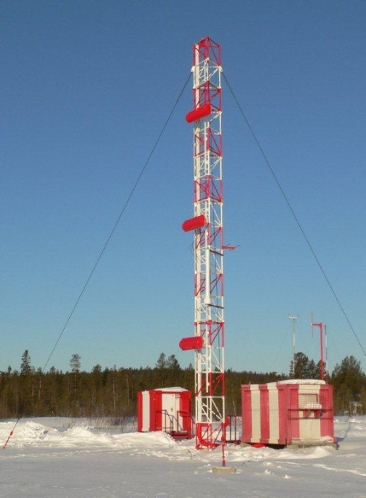
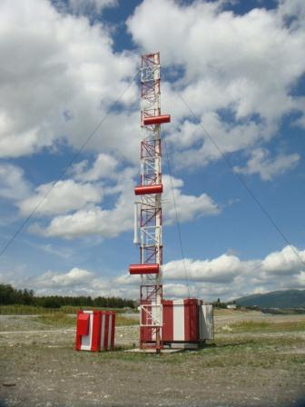
ОБОРУДОВАНИЯ Мачта глисадный радирмаяк GP в филиалах РГП «КАЗАЭРОНАВИГАЦИЯ»
Тараз СП-90 2004
Кокщетав СП-90 2007
Актобе СП-90 2007
Петропавловск СП-90 2007
Павлодар СП-90 2012
КАЗАЭРОПРОЕКТ

Slide 11
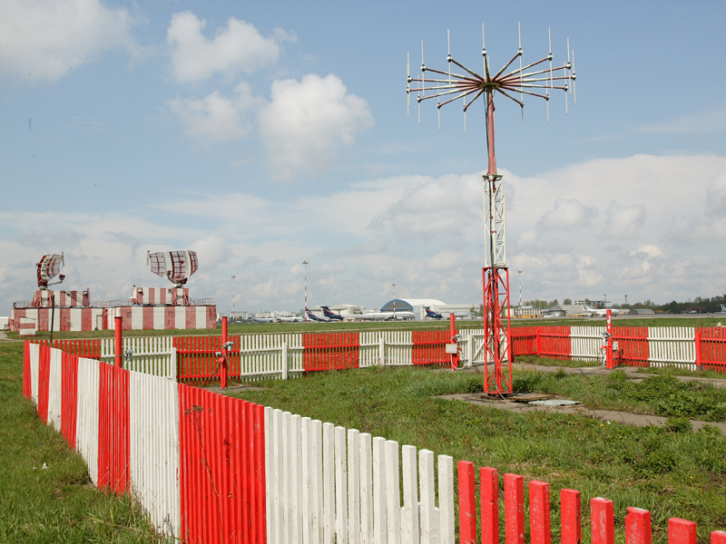
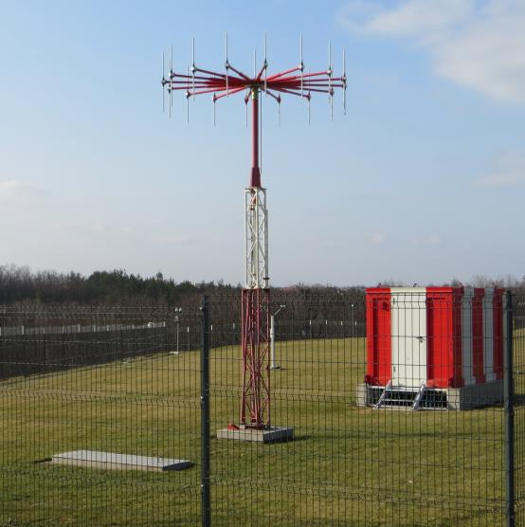
ОБОРУДОВАНИЯ АРП Автоматический радио пелингаторы в филиалах РГП «КАЗАЭРОНАВИГАЦИЯ»
Астана АРП-95 2006
Урджар АРП-95 2006
Актобе СП-90 2007
Кустанай АРП-95 2009
Казыл-Орда АРП-95 2010
Шымкент АРП-95 2011
Тараз 2012 АРП-95 2012
КАЗАЭРОПРОЕКТ

Slide 12
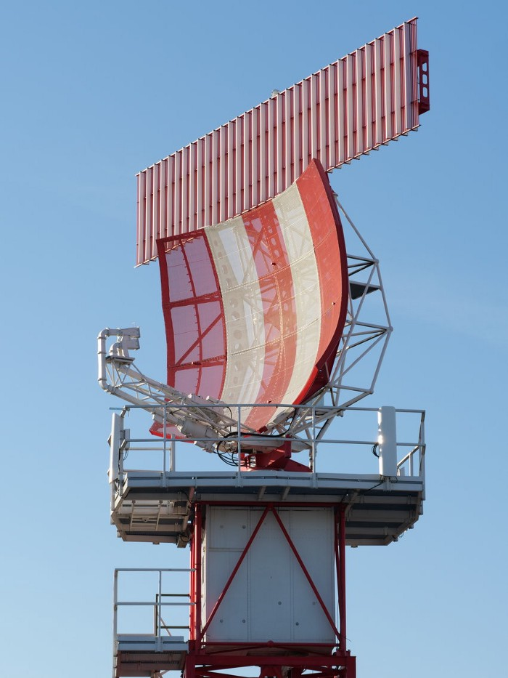
ОБОРУДОВАНИЯ РЛК радиолакацинный комплекс в филиалах РГП «КАЗАЭРОНАВИГАЦИЯ»
-Первичный радиолокатор S-диапазона (PSR) MRAVA 10
Балхаш 2009
Тараз 2011
Астана 2014
Кокщетав 2016
Петропавловск 2017
Алматы 2018
КАЗАЭРОПРОЕКТ

Slide 13
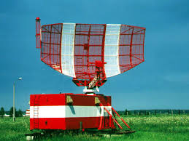
ОБОРУДОВАНИЯ МВРЛ моноимпульсный вторичный радиолокационный комплекс в филиалах РГП «КАЗАЭРОНАВИГАЦИЯ»
-Моно импульсивный вторичный радиолокатор с режимом S (MSSR) M10S
Актау МВРЛ- СВК 2002
Актюбинск МВРЛ- СВК 2003
Кокщетав МВРЛ- СВК 2004
Аягос МВРЛ- СВК 2005
Шымкент МВРЛ- СВК 2007
Караганда МВРЛ- СВК 2007
Бейнео МВРЛ- СВК 2009
Балхаш МВРЛ- СВК 2009
Жаркент МВРЛ- СВК 2012
КАЗАЭРОПРОЕКТ

Slide 14
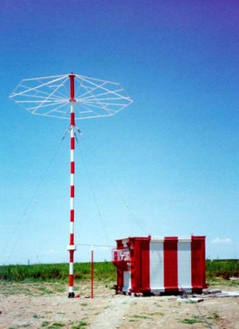
ОБОРУДОВАНИЯ РМП приводной радиомаяк с пеленгатором в филиалах РГП «КАЗАЭРОНАВИГАЦИЯ»
Актау МВРЛ- СВК 2002
Актюбинск МВРЛ- СВК 2003
Кокщетав МВРЛ- СВК 2004
Аягус МВРЛ- СВК 2005
Шымкент МВРЛ- СВК 2007
Караганда МВРЛ- СВК 2007
Бейнео МВРЛ- СВК 2009
Балхаш МВРЛ- СВК 2009
Жаркент МВРЛ- СВК 2012
КАЗАЭРОПРОЕКТ

Slide 15
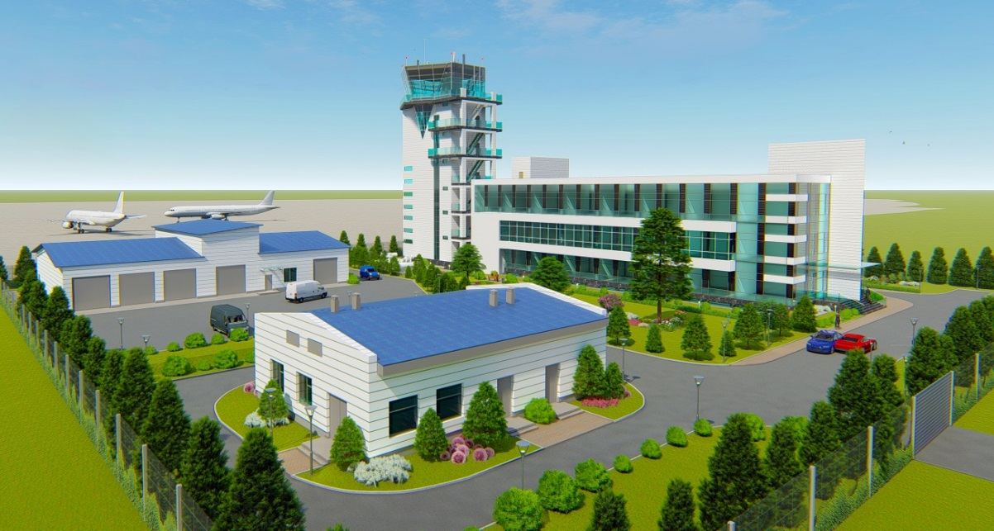
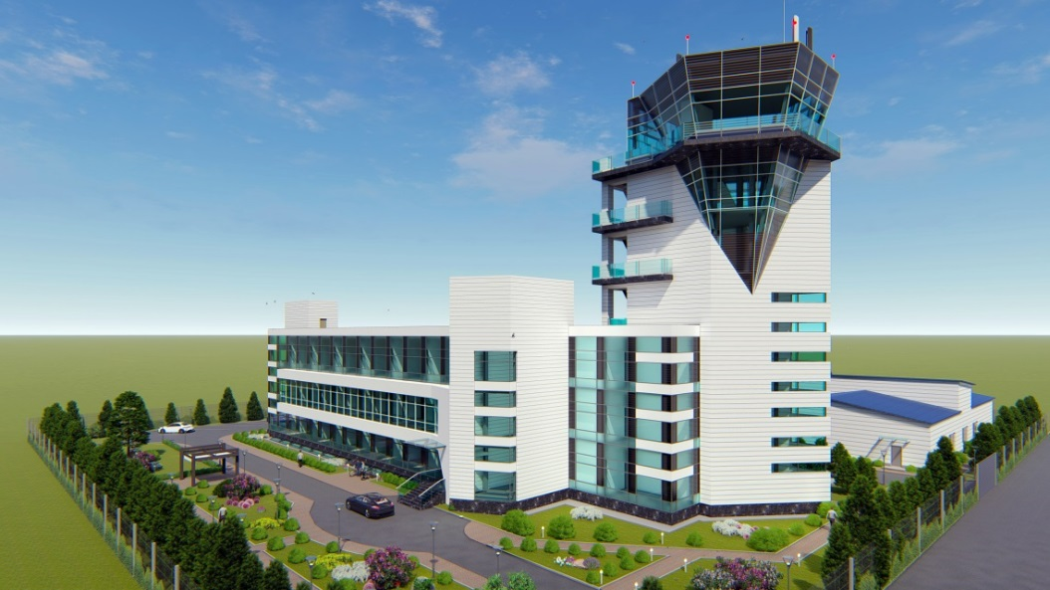
ПРОЕКТИРОВАНИЕ АДМИНИСТРАТИВНО-ТЕХНИЧЕСКОГО ЗДАНИЯ С ДИСПЕЧЕРСКОЙ ВЫШКОЙ В КЫЗЫЛОРДИСКОМ ФИЛИАЛЕ «КАЗАЭРОНАВИГАЦИЯ» 2017 год
КАЗАЭРОПРОЕКТ

Slide 16
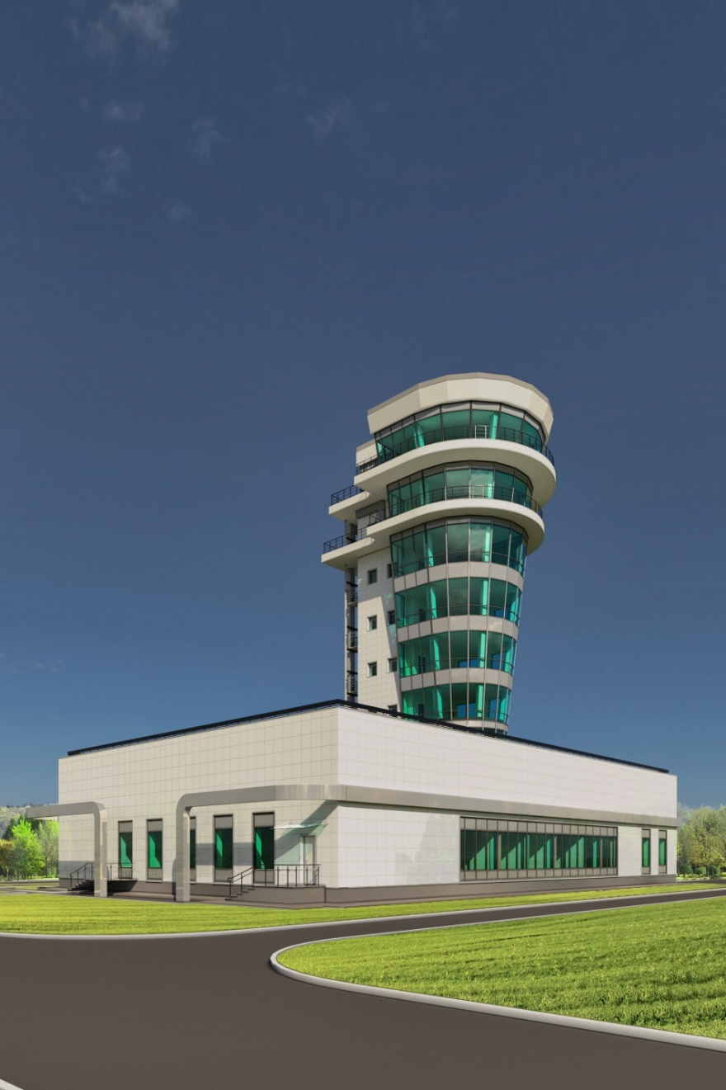
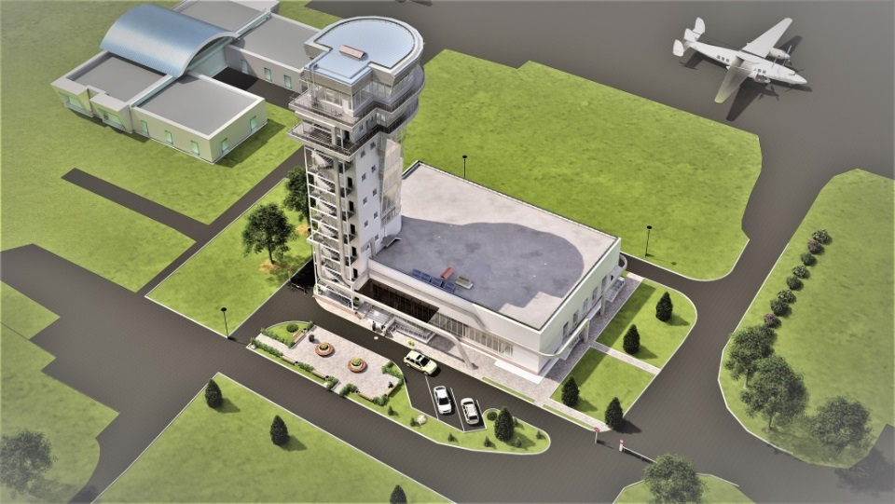
ПРОЕКТИРОВАНИЕ АДМИНИСТРАТИВНО-ТЕХНИЧЕСКОГО ЗДАНИЯ С ДИСПЕЧЕРСКОЙ ВЫШКОЙ В УП ТАЛДЫКОРГАН филиала «ЮВ РЦ ОВД» РГП «КАЗАЭРОНАВИГАЦИЯ» 2018 год
КАЗАЭРОПРОЕКТ

Slide 17
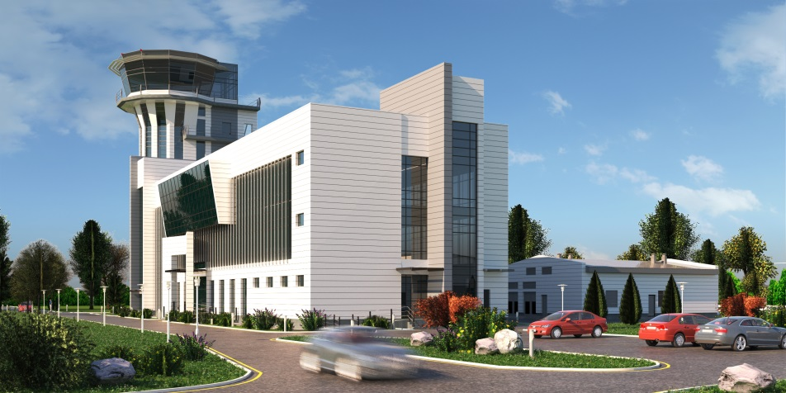
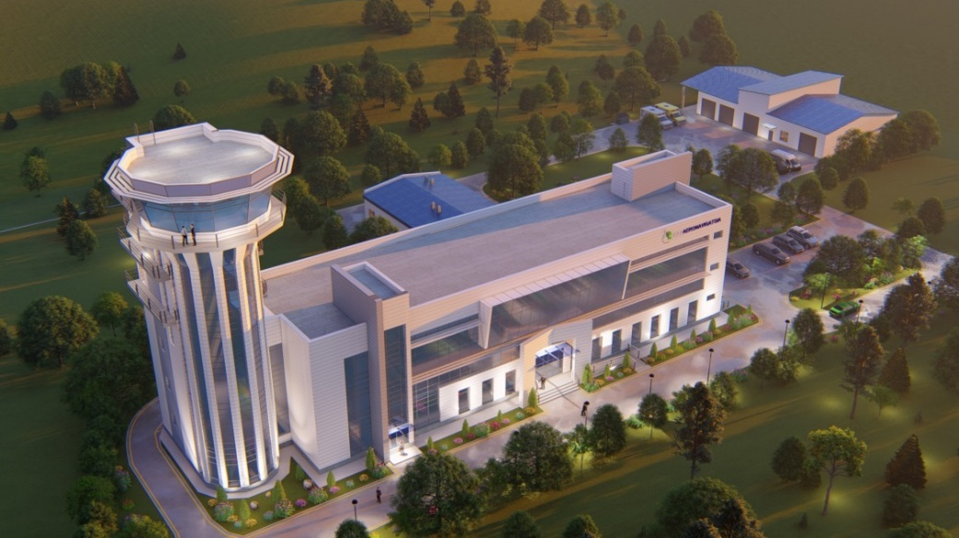
АДМИНИСТРАТИВНО-ТЕХНИЧЕСКОЕ ЗДАНИЕ С ДИСПЕТЧЕРСКОЙ ВЫШКОЙ В ЖAМБЫЛСКОМ ФИЛИАЛЕ РГП «КАЗАЭРОНАВИГАЦИЯ» 2019 год
КАЗАЭРОПРОЕКТ

Slide 18
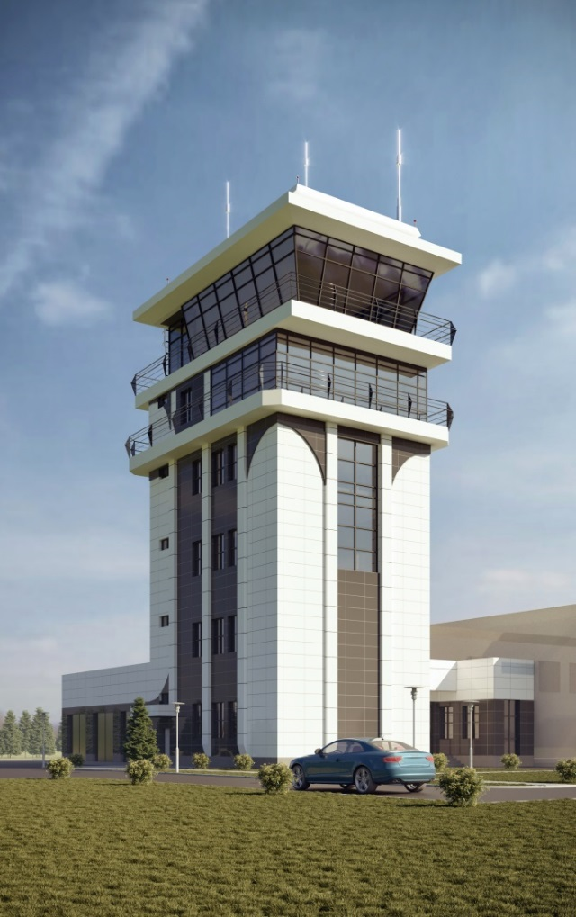
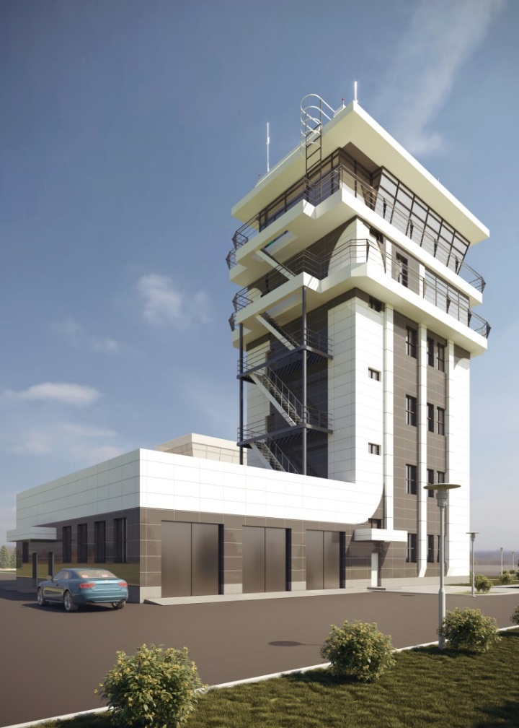
ДИСПЕТЧЕРСКИЙ ПУНКТ «ВЫШКА» В УРАЛЬСКОМ
ФИЛИАЛЕ РГП «КАЗАЭРОНАВИГАЦИЯ» 2019 год
КАЗАЭРОПРОЕКТ

Slide 19
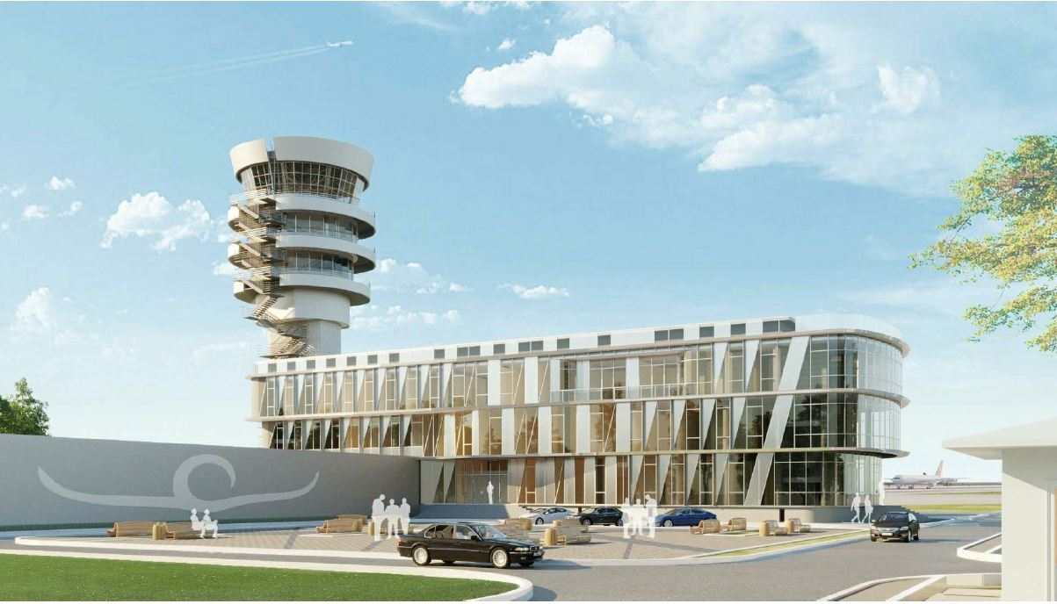
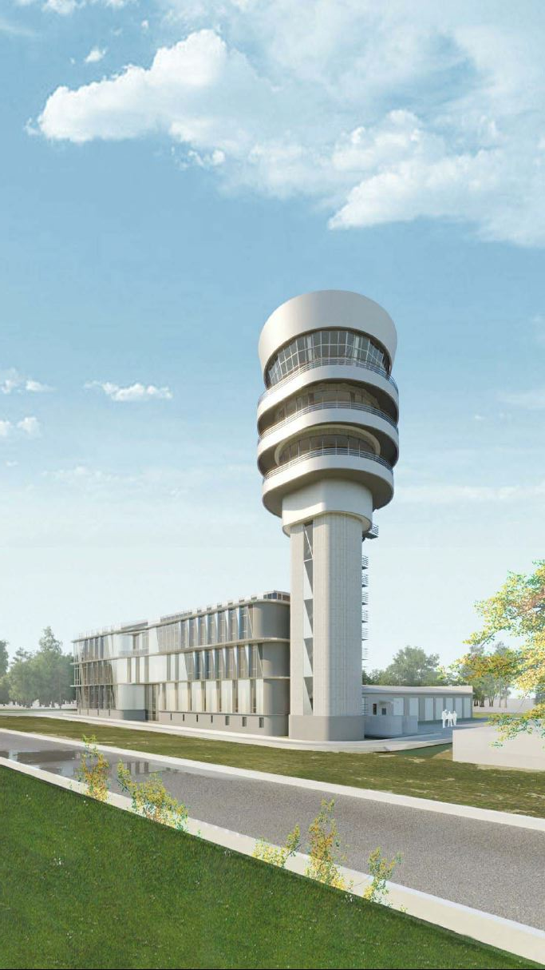
ПРОЕКТИРОВАНИЕ АДМИНИСТРАТИВНО-ТЕХНИЧЕСКОГО ЗДАНИЯ С ДИСПЕЧЕРСКОЙ ВЫШКОЙ В УСТЬ-КАМЕНОГОРСКОМ ФИЛИАЛЕ «КАЗАЭРОНАВИГАЦИЯ» 2017 год
КАЗАЭРОПРОЕКТ

Slide 20
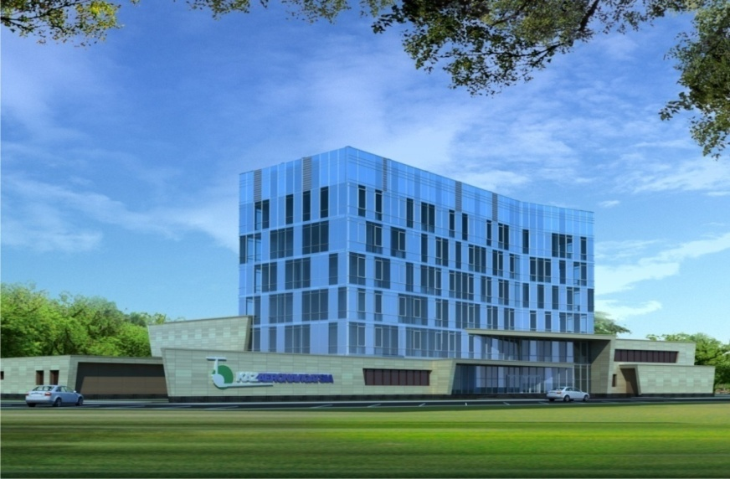
ТЕХНОЛОГИЧЕСКОЕ ПРОЕКТИРОВАНИЕ ЗДАНИЙ И СООРУЖЕНИЙ ЖИЛИЩНО-ГРАЖДАНСКОГО НАЗНАЧЕНИЯ
АДМИНИСТРАТИВНОЕ ЗДАНИЕ РГП «КАЗАЭРОНАВИГАЦИЯ» 2014 год
КАЗАЭРОПРОЕКТ

Slide 21
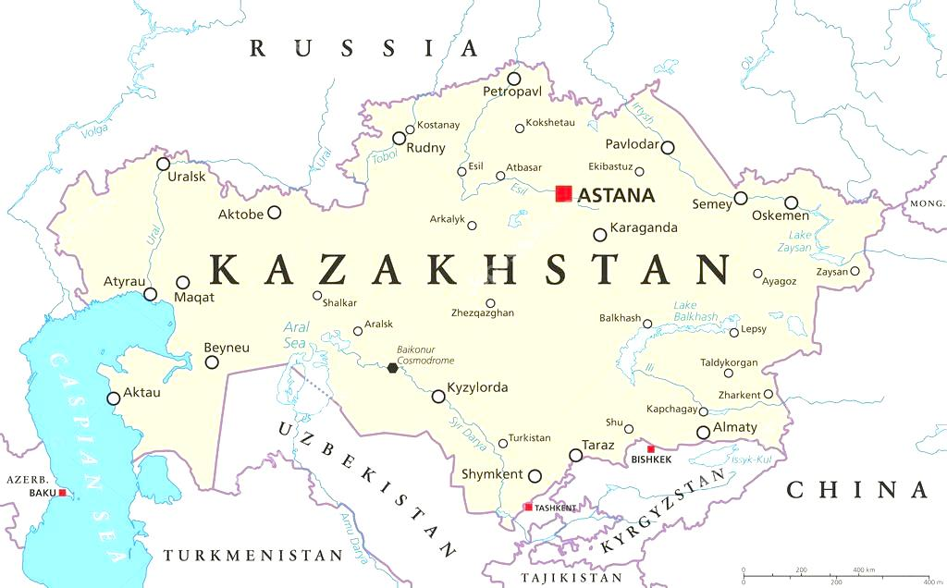
География работ
КАЗАЭРОПРОЕКТ

Slide 22
О НАС
Коллектив АО «НИПИИ «КазАэроПроект» прошел большой путь становления и развития. Уже более 45 лет решает вопросы и принимает решения влияющие на безопасность и успешную эксплуатацию аэродромов. Большинство работающих ныне сотрудников стояли у истоков грандиозных, успешно реализованных сегодня проектов в Республике Казахстан и за ее пределами.
Штатная численность работников АО «НИПИИ «КазАэроПроект» составляет 82 человека, в том числе: административно-управленческий персонал – 20 человек, инженерно-технический персонал – 62 человека.
Весь комплекс работ, выполняемых институтом, обеспечивает основной актив нашего предприятия – высококвалифицированные специалисты-проектировщики 32 специальностей по всем видам строительного проектирования, обладающие обширными знаниями и большим опытом работы в области инжиниринга и консалтинговых услуг, что позволяет нам выполнять весь спектр работ – от инженерных изысканий до завершения проектов и технико-экономических обоснований в транспортной, производственной, жилищно-гражданской и других областях строительства.
Инженерно-геологических исследования проводят высококвалифицированные специалисты в грунтоведческой лаборатории, где определяются характеристики физико-механических свойств грунтов для расчета оснований фундаментов, химический состав грунтов и подземных вод, коррозийная активность грунтов по отношению к цветным металлам и другим данным.
Знание и опыт наших специалистов, их компетентность и профессионализм, принципиальность и организаторские способности снискали заслуженное признание авиаторов Казахстана, а так же проектной и инженерной общественности Республики:
  в коллективе работают 2 обладателя звания «Заслуженный архитектор»
  2 обладателя звания «Почетный строитель»
  Обладатель звания «Почетный авиатор»
КАЗАЭРОПРОЕКТ

Slide 23



Спасибо за внимание!

